Slide 1


Présentation du programme Compression de données par codage de Huffman
Langage utilisé : Java
Yassir
CHAFIK
Lien du GitHub : https://github.com/chafikya/Compression-Huffman.git

Slide 2

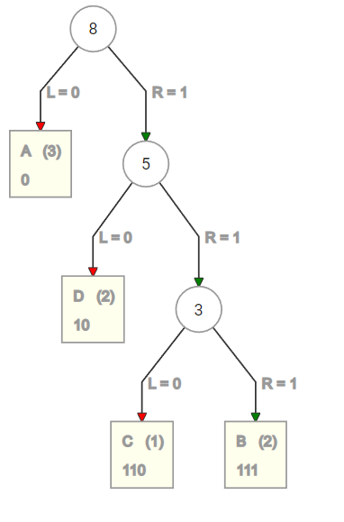
Fonctionnement de l'algorithme
L’algorithme de Huffman, semi-adaptatif, est une méthode de compression de données utilisée pour réduire la taille d’un fichier
Mon objectif est de créer un code binaire pour chaque caractère dans un texte en utilisant la fréquence d’apparition de chaque caractère et l’ordre ASCII
Cette méthode permet de garantir une reconstruction exacte du fichier
Utilisation : JPEG(images), MPEG(vidéos),MP3(son), ZIP, PNG etc…
https://huffman.ooz.ie/
Yassir
CHAFIK
Lien du GitHub : https://github.com/chafikya/Compression-Huffman.git

Slide 3
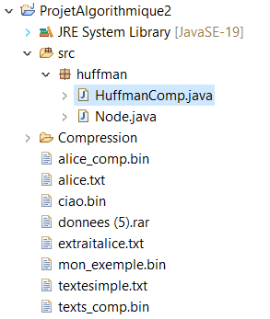
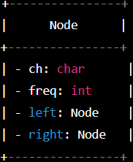
Décomposition fonctionnelle du programme
-> Une classe (Node):
-> Une classe exécutable (HuffmanComp)
Yassir
CHAFIK
Lien du GitHub https://github.com/chafikya/Compression-Huffman.git

Slide 4

Le mode d’emploi du programme
Placer son fichier texte à compresser dans le répertoire ProjetAlgoritmique2.
Il vous reste qu'à l'exécuter (avec run).
Et répondre aux input dans votre console
Revenons à notre exemple : aaabbcdd (stocké dans un fichier nommé mon_exemple)
Yassir
CHAFIK
Lien du GitHub https://github.com/chafikya/Compression-Huffman.git

Slide 5


Cas pratique avec un fichier volumineux
Remarque:
reste quand même efficace pour des textes avec « presque » tout l’alphabet
un tps d’exécution relativement lent pour cet algorithme semi-adaptatif
Yassir
CHAFIK
Lien du GitHub https://github.com/chafikya/Compression-Huffman.git

Slide 6
Merci pour
Votre attention
Yassir
CHAFIK
Lien du GitHub https://github.com/chafikya/Compression-Huffman.git

